Slide 1
Grafos em Ação: Algoritmos de Otimização
Dijkstra, Prim e Kruskal aplicados a problemas reais
Trabalho Final – P2 · Teoria dos Grafos · Engenharia da Computação
Integrantes: Breno Ryan de Andrade Fernandes, Daniel Marton Barbosa, João Vitor Ferreira Azevedo Pereira e Mariana Gonçalves de Freitas Ribeiro Professor: Prof. Me. Warner Brezolin
Notes:
Bom dia/boa tarde. Meu trabalho se chama "Grafos em Ação". Eu desenvolvi um sistema web que resolve três problemas usando os três algoritmos que estudamos: Dijkstra para rotas de ônibus em Lorena, Prim para a rede de conexões aéreas da LATAM e Kruskal para decidir quais vias pavimentar. Os algoritmos foram escritos em Python e a interface roda no navegador.

Slide 2
O que é um grafo
G = (V, A) - um conjunto de vértices V e um conjunto de arestas A
V
A
w
T
Vértice
Aresta
Peso
Árvore geradora
Um ponto do problema: parada de ônibus, aeroporto ou bairro
Ligação entre dois vértices: trecho, conexão aérea ou via
Custo da aresta. Neste trabalho: quilômetros ou metros
Liga todos os vértices, sem ciclos, com exatamente V − 1 arestas
Todos os grafos do trabalho são ponderados e não direcionados.
Notes:
Antes de mostrar o sistema, vou relembrar o básico. Um grafo é formado por vértices, que são os pontos, e arestas, que são as ligações entre eles. Quando cada aresta tem um valor - uma distância, um custo - chamamos de grafo ponderado. Nos três problemas, os grafos são ponderados e não direcionados, ou seja, dá para ir nos dois sentidos. O último conceito importante é a árvore geradora: um conjunto de arestas que liga todos os vértices sem formar ciclo. Ela sempre tem V menos 1 arestas. Prim e Kruskal procuram a árvore geradora de menor peso.

Slide 3
Objetivo do trabalho
Modelar três problemas reais como grafos e resolvê-los com o algoritmo adequado, em um sistema web que mostra o resultado e explica cada etapa da execução.
1
Dijkstra
Melhor rota entre dois pontos do transporte público de Lorena/SP
2
Prim
Rede mínima que liga os principais aeroportos da LATAM no Brasil
3
Kruskal
Vias de menor comprimento total para pavimentar e ligar todos os bairros
Dados reais com fonte: Lorena medida no Google Maps; voos da LATAM do VRA da ANAC.
Notes:
O objetivo geral foi construir um software funcional, e não só um desenho, que modele três situações reais como grafos e aplique o algoritmo adequado a cada uma. Para cada módulo o sistema mostra o grafo, executa o algoritmo em Python, destaca o resultado e explica passo a passo como ele chegou lá. Um cuidado importante foi a honestidade dos dados: os nomes dos locais são reais e têm fonte, mas quando não consegui dados oficiais completos, os valores estão marcados como demonstrativos, tanto no sistema quanto aqui.

Slide 4
Tecnologias e arquitetura
Python
Flask
Navegador
escolhe origem/destino
Algoritmos e regras
Servidor e API JSON
↓
Flask (app.py)
rota /api/…
HTML + CSS
JavaScript
↓
Páginas e tema escuro
Interação e passo a passo
algoritmos/*.py
executa e registra passos
↓
vis-network
NetworkX
Navegador
pinta grafo + passo a passo
Grafo interativo
Só nos testes (gabarito)
Dados de cada grafo em arquivos JSON na pasta dados/
Notes:
Usei Python para os algoritmos, Flask como servidor, e HTML, CSS e JavaScript na interface. O desenho interativo do grafo é feito pela biblioteca vis-network. O fluxo é este: o usuário escolhe os pontos na página; o JavaScript envia um pedido para a API do Flask; o Flask lê o grafo do arquivo JSON, chama a função do algoritmo em Python e devolve o resultado com a lista de passos; o JavaScript pinta o grafo. A NetworkX não é usada para resolver nada no sistema: ela aparece só nos testes, como gabarito para conferir que minhas implementações chegam no mesmo custo.

Slide 5
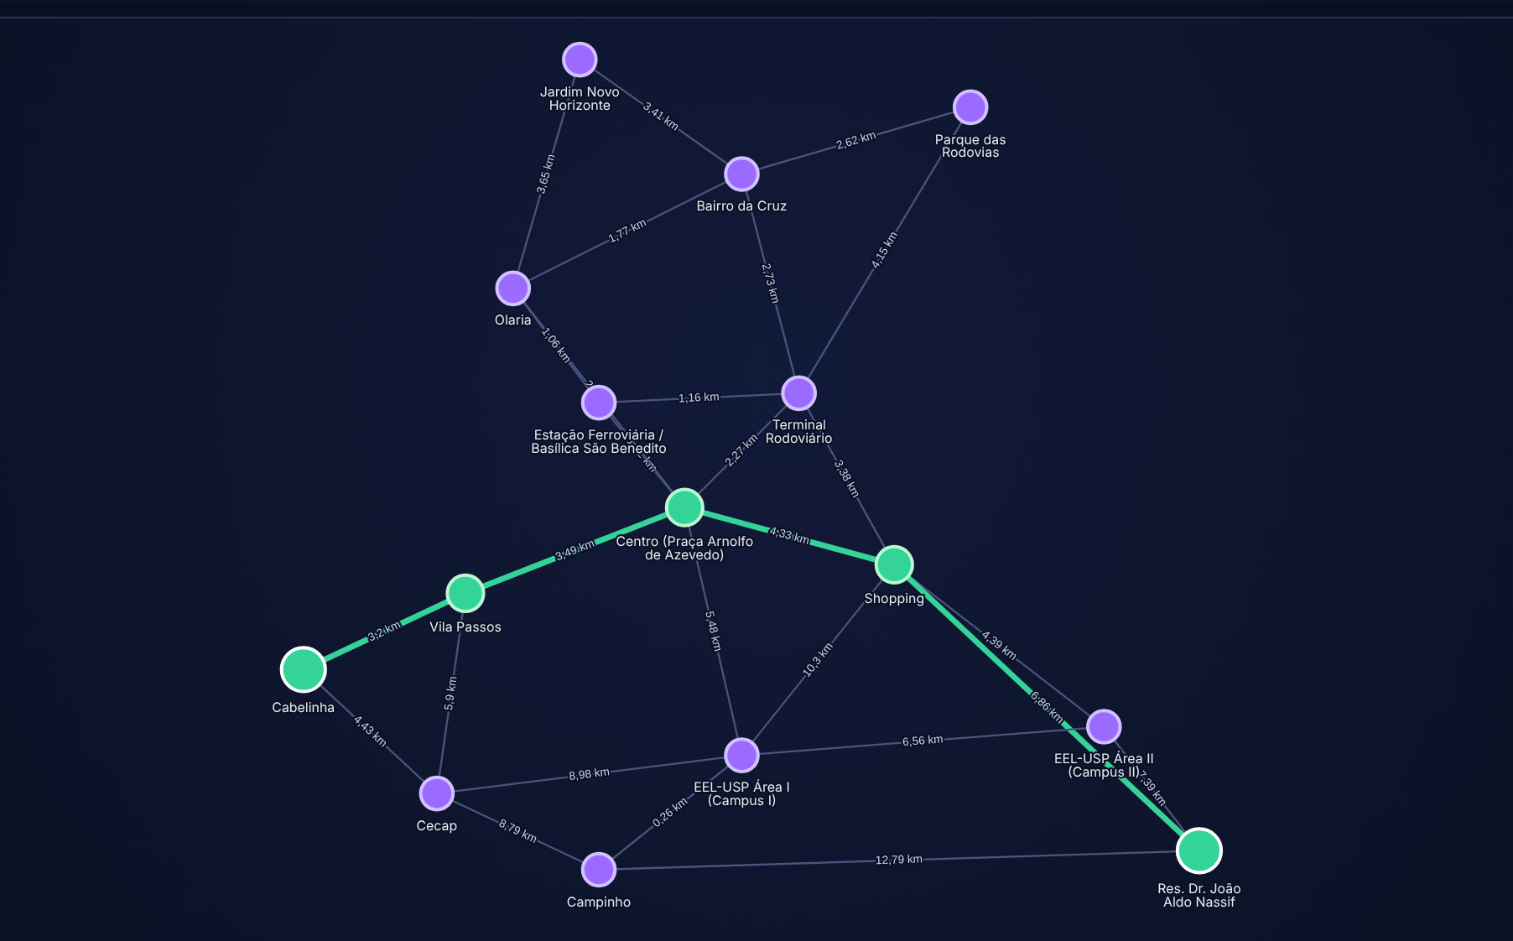
Dijkstra: melhor rota de ônibus em Lorena/SP
1
Indicar o melhor caminho entre uma origem e um destino escolhidos pelo usuário
15 vértices: pontos de parada citados nas linhas da ABC Transportes
27 arestas: ligações entre pontos
Peso: distância da rota de carro no Google Maps, em km
Saída: percurso, sequência de pontos e distância total
Distâncias reais: rota de carro no Google Maps (09/11/2026). 7 das 27 ligações seguem linhas reais da ABC Transportes (6, 8, 3/5); as demais são ligações modeladas.
Notes:
O primeiro problema pede a melhor rota no transporte público de Lorena. Cada vértice é um ponto de referência das linhas: Centro, Rodoviária, Shopping, os dois campi da EEL-USP, Campinho, Bairro da Cruz e outros. Esses nomes vêm de uma reportagem sobre os itinerários da ABC Transportes e da lista de bairros. O peso é a distância estimada em quilômetros. Preciso ser transparente: não consegui os itinerários completos com as ruas, então as ligações e distâncias são demonstrativas, exceto duas que têm fonte. O sistema deixa isso escrito na tela, e qualquer peso pode ser trocado por uma medida do Google Maps no arquivo JSON. Na imagem, o caminho verde é a rota mais curta de Cabelinha até o Residencial Aldo Nassif.

Slide 6
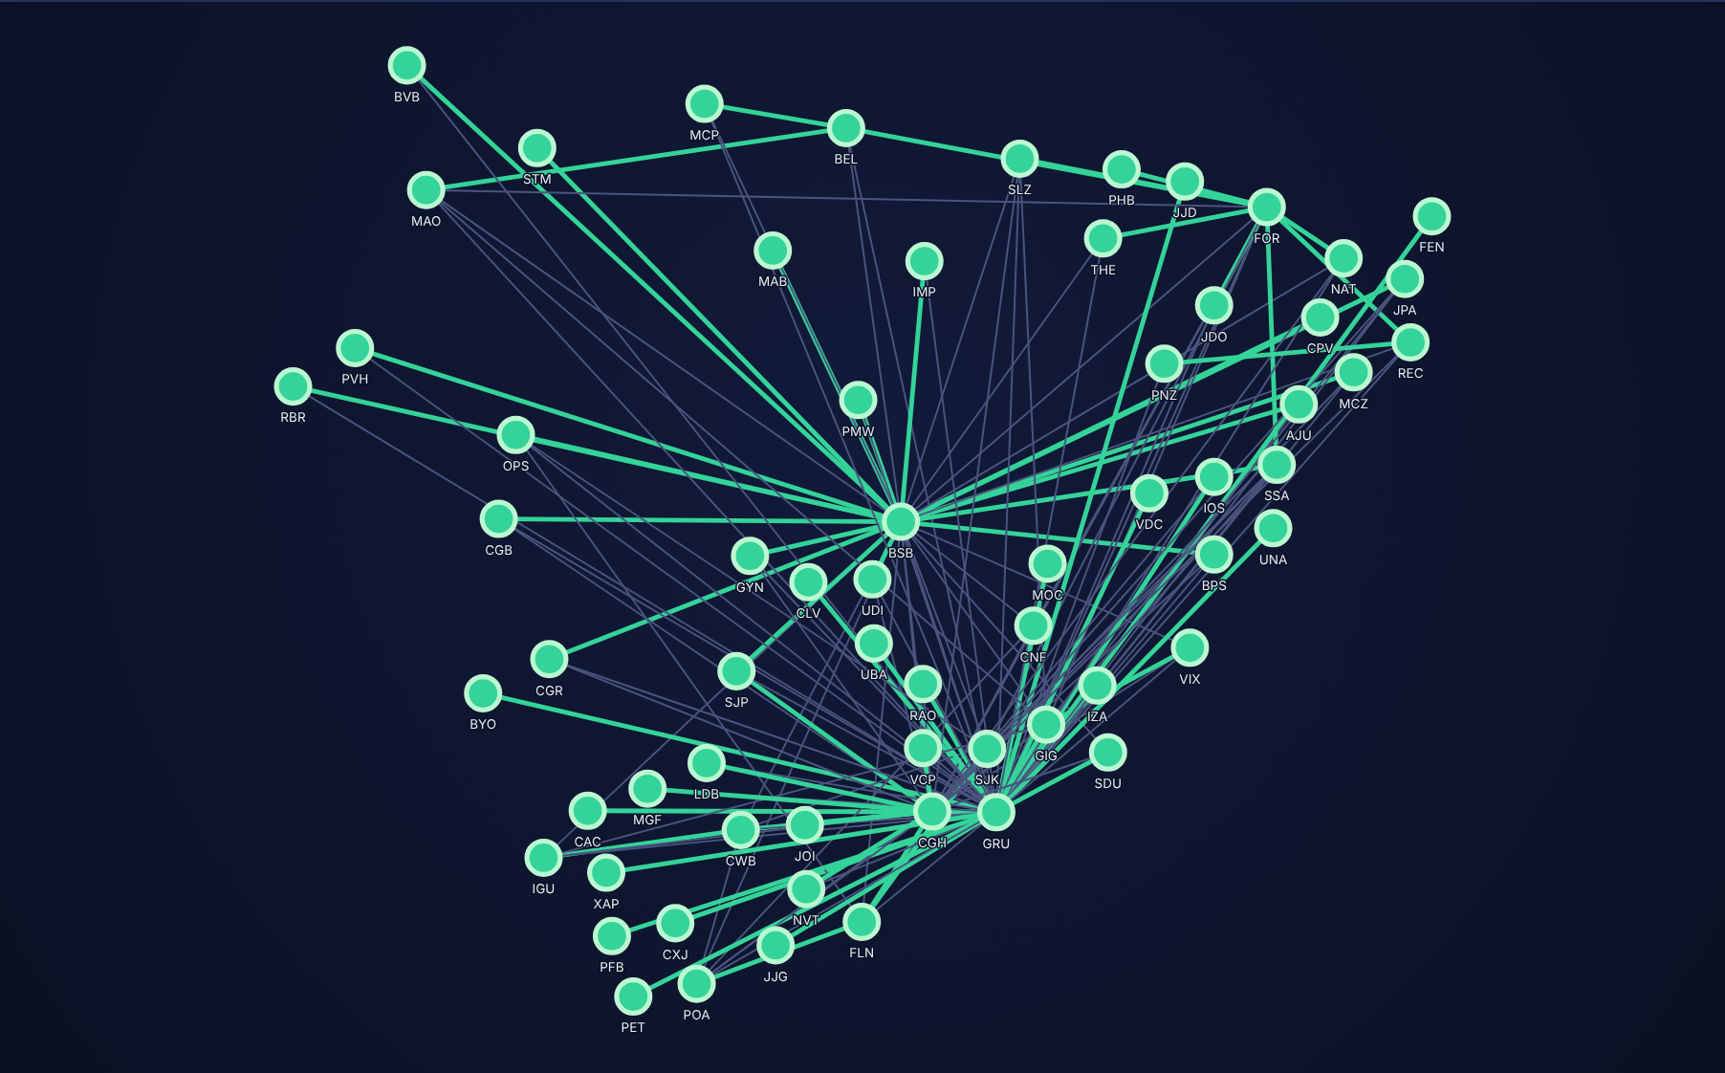
Prim: rotas reais da LATAM
2
Ligar todos os aeroportos usando uma única via de conexão, com menor custo total
64 aeroportos com voo doméstico da LATAM em set/2026
155 rotas reais operadas (ANAC VRA, ≥4 voos no mês)
Peso: duração real do voo em minutos
Saída: árvore geradora mínima e seu custo
Dados reais: 23.251 voos LATAM realizados em set/2026 (ANAC VRA). Coordenadas: OurAirports. A árvore mínima não é um itinerário de passageiro.
Notes:
O segundo problema é sobre a LATAM. Pesquisei os hubs da companhia no Brasil - Guarulhos, Brasília e Fortaleza - e as cidades-foco, como Galeão, Porto Alegre, Confins, Florianópolis e Recife. Montei um grafo com 14 aeroportos e 36 conexões entre hubs ou bases e destinos. O peso é a distância em linha reta entre os aeroportos, que o próprio programa calcula pela fórmula de Haversine a partir das coordenadas. O Prim encontra a árvore geradora mínima: um conjunto de conexões que liga todos os aeroportos por uma única via, sem redundância, com a menor soma de distâncias. Isso é um modelo acadêmico: não é a malha real de voos da companhia.

Slide 7
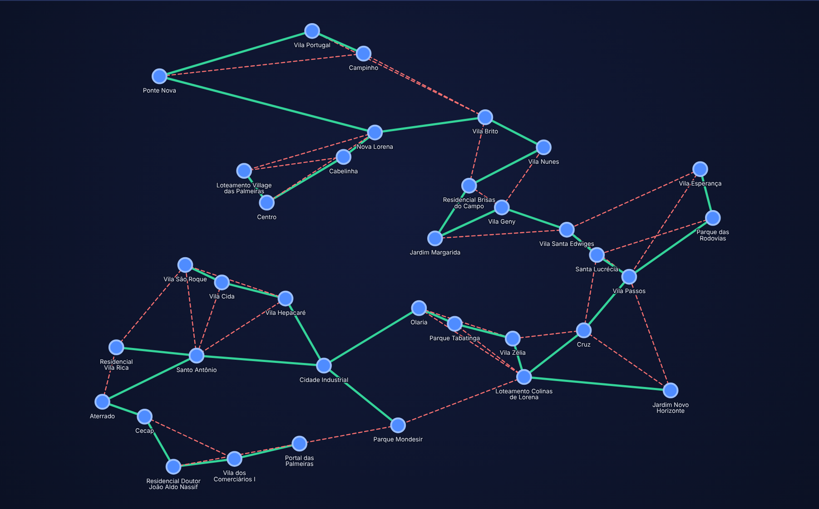
Kruskal: quais vias pavimentar
3
Escolher as vias de menor comprimento total que ainda ligam todos os bairros
35 dos 50 bairros dos Correios (Lorena/SP)
65 vias candidatas: cada bairro ligado aos 3 vizinhos mais próximos
Peso: rota de carro entre bairros no Google Maps, em metros
Saída: vias aceitas, vias descartadas e total a pavimentar
Todos os bairros que o Google Maps localizou com precisão: 35 dos 50 dos Correios (09/11/2026). Os 15 que ficaram de fora estão no próximo slide.
Notes:
O terceiro problema é do prefeito com pouco dinheiro: ele quer pavimentar o mínimo possível de vias, mas sem deixar nenhum bairro isolado. Usei 12 bairros reais de Lorena e 20 vias candidatas com comprimento em metros. Os comprimentos são demonstrativos. O Kruskal escolhe as vias mais curtas que não formam ciclo. Na imagem, as verdes são as vias que devem ser pavimentadas e as vermelhas tracejadas são as descartadas, porque os bairros delas já estavam ligados por vias mais curtas.

Slide 8
Kruskal: bairros que ficaram de fora
Mesmo ponto genérico (12): o Google não os localizou de fato
Conjunto Habitacional de Interesse Social
Loteamento Lorena Village
Loteamento Residencial Campos dos Ipês
Madre Mazzarelo
Matadouro Velho
Sapé
Vila Buck
Vila Cristina
Vila Fabiano
Vila Maria de Lourdes
Vila Neide
Vila Simão
Fora da área urbana ou não é um ponto
Loteamento Jardim Primavera: o Google o localizou perto de São Paulo (-23,56; -46,19), fora de Lorena
Vila dos Comerciários II: localizado a ~17 km do centro, fora da área urbana; suas vias de 17 a 18 km distorceriam o resultado
Área Rural de Lorena: não é um bairro com um ponto único: abrange toda a zona rural do município
Incluí-los com posição falsa criaria vias com distâncias erradas. Fonte: CEPs do Brasil (Correios) e Google Maps, 09/11/2026.

Slide 9
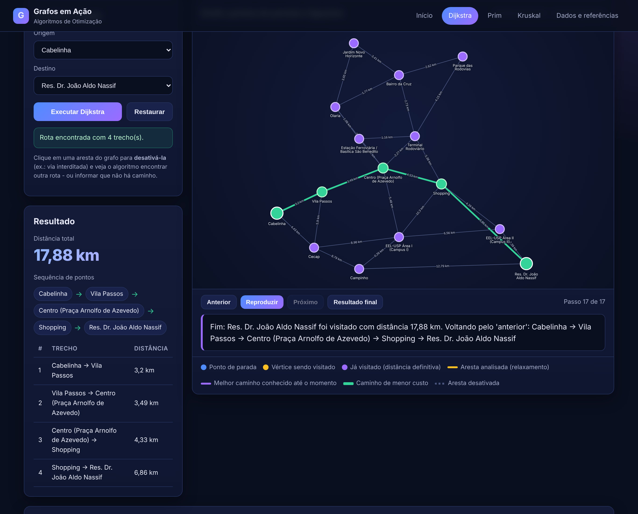
Demonstração do sistema
Seleção de pontos
listas com validação
Grafo interativo
mover, aproximar, legenda
Destaque do resultado
caminho / árvore em verde
Passo a passo
anterior, próximo, reproduzir
Desativar aresta
testa grafo desconexo
Restaurar
volta ao grafo original
Notes:
Aqui está a tela real do módulo de Dijkstra. À esquerda o usuário escolhe origem e destino e clica em Executar. Abaixo aparece o resultado: distância total, sequência de pontos e os trechos. No centro fica o grafo interativo: dá para arrastar, aproximar e passar o mouse. A legenda explica as cores. Um recurso extra: clicando em uma aresta ela é desativada, como se a via estivesse interditada. Assim dá para mostrar o algoritmo achando outra rota, ou avisando que não existe caminho quando o grafo fica desconexo. Os três módulos têm também o botão Restaurar, que volta o grafo ao original. [Neste momento posso abrir o sistema ao vivo.]

Slide 10
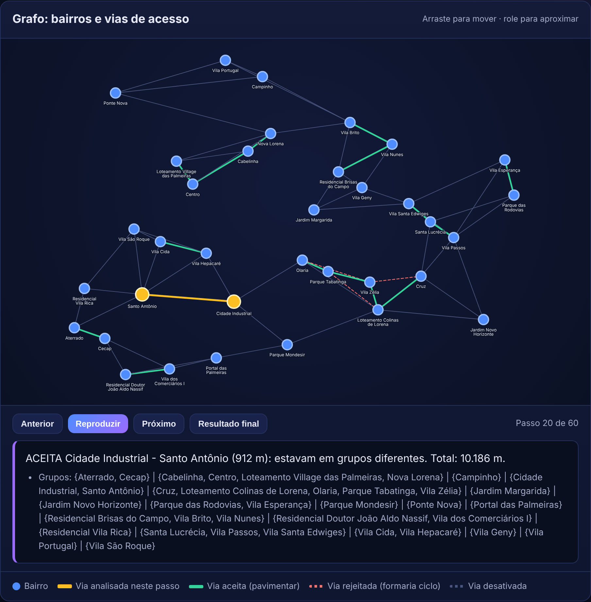
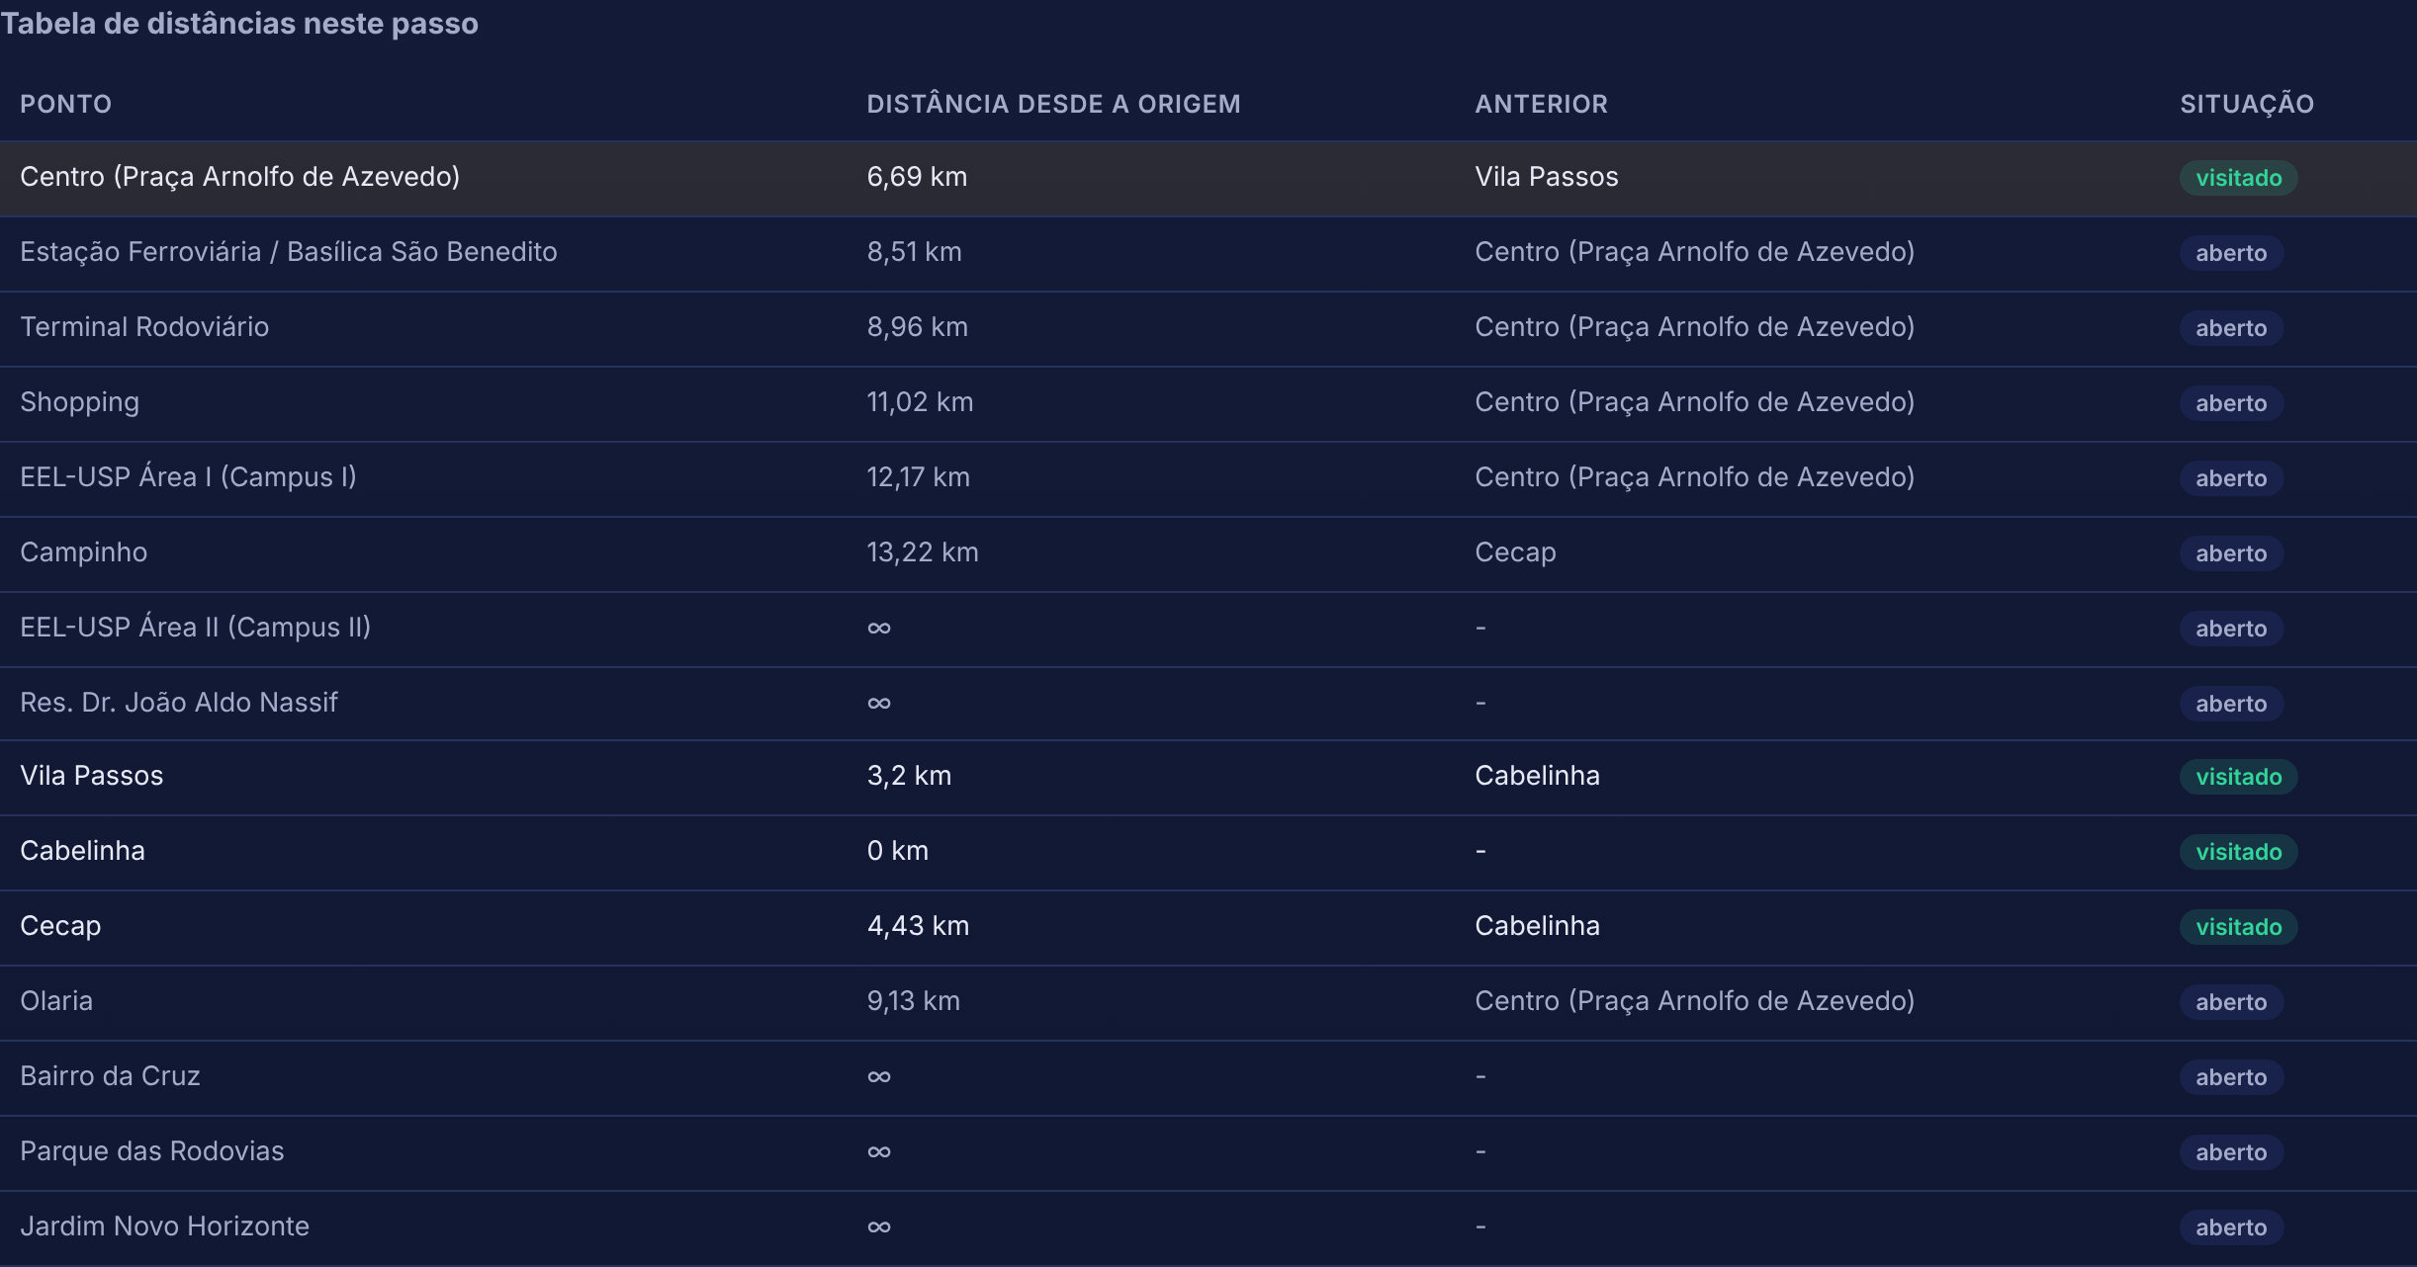
Passo a passo gerado pela execução real
Dijkstra: tabela de distâncias a cada visita
Kruskal: via analisada (amarelo), aceitas (verde), rejeitadas (vermelho)
Notes:
Esta é a parte mais didática. Cada função em Python, enquanto executa, guarda uma lista de passos. O navegador mostra esses passos e pinta o grafo de acordo. No Dijkstra, à esquerda, aparece a tabela de distâncias daquele momento: quais pontos já foram visitados, a distância de cada um e quem é o anterior. No Kruskal, à direita, cada via aparece em ordem crescente, verde quando aceita e vermelha quando rejeitada por formar ciclo. Como os textos são gerados pelo código, se eu mudar um peso no arquivo de dados, a explicação muda junto.

Slide 11
Código: Dijkstra (algoritmos/dijkstra.py)
dist[origem] = 0 # o resto comeca com INF
while len(visitados) < len(vertices):
# pega o nao visitado com menor distancia
atual = None
for v in vertices:
if v in visitados:
continue
if atual is None or dist[v] < dist[atual]:
atual = v
if dist[atual] == INF:
break
visitados.add(atual)
# relaxamento
for vizinho, peso in adj[atual]:
nova = dist[atual] + peso
if nova < dist[vizinho]:
dist[vizinho] = nova
anterior[vizinho] = atual
if atual == destino:
break
Inicialização
Origem = 0; demais = ∞
Escolha gulosa
Vértice aberto de menor distância
Relaxamento
dist[u] + peso < dist[v] → atualiza
Reconstrução
Volta pelo anterior e inverte
Validações
Campos vazios, inexistente, origem = destino, desconexo
Notes:
Esse é o coração do Dijkstra. Primeiro, todas as distâncias começam em infinito e a origem em zero. No laço, procuro o vértice não visitado com menor distância - fiz essa busca de forma linear, sem fila de prioridade, para ficar fácil de acompanhar. Se a menor distância for infinito, os que sobraram são inalcançáveis, então paro. Depois vem o relaxamento: para cada vizinho, se a distância do atual mais o peso da aresta for menor que a distância que o vizinho tinha, eu atualizo e guardo o atual como anterior. Quando o destino é visitado, a distância dele é definitiva. No fim, reconstruo o caminho voltando pelo anterior e invertendo a lista.

Slide 12
Código: Prim e Kruskal
# PRIM
while len(na_arvore) < len(vertices):
candidatas = []
for a in arestas:
o = a['origem'] in na_arvore
d = a['destino'] in na_arvore
if o != d:
candidatas.append(a)
menor = candidatas[0]
for a in candidatas:
if a['peso'] < menor['peso']:
menor = a
na_arvore.add(novo)
# KRUSKAL
ordenadas = sorted(arestas,
key=lambda a: a['peso'])
uf = UnionFind(vertices)
for a in ordenadas:
if uf.unir(a['origem'], a['destino']):
aceitas.append(a)
else:
rejeitadas.append(a) # ciclo
if len(aceitas) == len(vertices) - 1:
break
Prim cresce UMA árvore a partir de um vértice; Kruskal junta vários grupos até sobrar um só.
Trechos simplificados para leitura - o código completo e comentado está em algoritmos/prim.py e algoritmos/kruskal.py.
Notes:
Do lado esquerdo, o Prim. O conjunto na_arvore começa só com o aeroporto inicial. Em cada rodada, as candidatas são as arestas que têm exatamente uma ponta dentro da árvore: o if o != d faz isso, porque só é verdadeiro quando uma ponta está dentro e a outra fora. Escolho a de menor peso e coloco a ponta nova na árvore. Se não houver candidatas, o grafo é desconexo. Do lado direito, o Kruskal. Ordeno todas as arestas por peso. Para saber se uma aresta forma ciclo uso a estrutura Union-Find: cada vértice começa no seu próprio grupo. A função unir devolve falso quando as duas pontas já estão no mesmo grupo - aí a aresta é rejeitada porque formaria ciclo. Paro quando tenho V menos 1 arestas aceitas.

Slide 13
Resultados obtidos nas execuções
Dijkstra
Prim
Kruskal
17,88 km
6.064 min
38.026 m
Cabelinha → Vila Passos → Centro → Shopping → Res. Aldo Nassif (4 trechos)
63 rotas reais ligam os 64 aeroportos (≈101 h de voo); mesmo custo partindo de qualquer aeroporto
34 vias aceitas e 31 descartadas; economia de 59.876 m (61%) frente a pavimentar todas
Valores das execuções reais do sistema com os dados do projeto (Lorena: Google Maps; LATAM: ANAC VRA set/2026).
Notes:
Estes números saíram das execuções reais do sistema com os dados do projeto. No Dijkstra, de Cabelinha até o Residencial Aldo Nassif, o menor caminho tem 9,9 quilômetros, passando por Cecap e pelos dois campi da EEL-USP. No Prim, a árvore geradora mínima liga os 14 aeroportos com 13 conexões e soma 9.013 quilômetros - e o resultado é o mesmo começando de qualquer aeroporto, só muda a ordem das escolhas. No Kruskal, 11 vias somando 15.200 metros ligam os 12 bairros, e 9 vias são descartadas. Pavimentar tudo daria 34.500 metros, então a economia é de 56%. Lembrando que esses valores dependem dos pesos demonstrativos.

Slide 14
Validações e testes automáticos
✓
Dijkstra = NetworkX
✓
Prim = NetworkX
210 pares origem/destino, mesma distância
partindo de cada um dos 64 aeroportos
✓
Kruskal = NetworkX
✓
Prim e Kruskal concordam
mesmo custo; aceitas + descartadas = 65
mesmo custo mínimo no mesmo grafo
✓
Entradas inválidas
✓
Grafo desconexo
vazio, inexistente, origem = destino
Dijkstra, Prim e Kruskal avisam o usuário
43 de 43 testes passando · pytest
Notes:
Para garantir que os algoritmos estão certos, escrevi 8 testes automáticos. O mais forte compara meu Dijkstra com a NetworkX em todos os 210 pares de origem e destino do grafo de Lorena: todos deram a mesma distância. O Prim foi testado partindo de cada um dos 14 aeroportos, e o Kruskal também foi comparado com a NetworkX. Também testei que Prim e Kruskal chegam no mesmo custo no mesmo grafo, como a teoria garante. Os outros testes verificam os casos de erro: campos vazios, vértice inexistente, origem igual ao destino e grafo desconexo, nos três algoritmos.

Slide 15
Conclusão: comparando os três algoritmos
 | Dijkstra | Prim | Kruskal
Pergunta | Menor caminho de A até B | Ligar todos com custo mínimo | Ligar todos com custo mínimo
Critério | Vértice aberto com menor distância | Aresta mais barata saindo da árvore | Aresta mais barata sem formar ciclo
Precisa de início? | Origem e destino | Um vértice inicial | Não
Resultado | Um caminho | Árvore geradora mínima | Árvore geradora mínima
Uso no trabalho | Passageiro de ônibus | Rede aérea da LATAM | Pavimentação de vias
Os três são gulosos: a melhor escolha local em cada etapa leva ao ótimo global nesses problemas.
Notes:
Para concluir, comparando os três. Os três são algoritmos gulosos: em cada etapa fazem a melhor escolha local, e para esses problemas isso leva ao ótimo global. A diferença está no objetivo. O Dijkstra responde 'qual o caminho mais curto de A até B' - ele não se preocupa em ligar todos os pontos. Prim e Kruskal respondem 'como ligar todos os pontos gastando o mínimo' - e por isso chegam no mesmo custo total. A diferença entre eles é a estratégia: o Prim cresce uma árvore a partir de um vértice, e o Kruskal analisa as arestas da menor para a maior e vai juntando grupos. Por isso o Dijkstra serve para o passageiro, e Prim e Kruskal servem para quem planeja a rede. Obrigada!

Slide 16
Referências
Diário do Transporte. Lorena (SP) altera itinerários de três linhas de ônibus, 16/03/2022. diariodotransporte.com.br
Mobilidade Sampa. Itinerários de três linhas de ônibus são atualizados em Lorena, 03/2022. mobilidadesampa.com.br
Google Maps (Routes API e site). Distâncias de rota de carro em Lorena/SP, medidas em 09/11/2026. google.com/maps
Prefeitura de Lorena. Horário de ônibus. lorena.sp.gov.br
CEPs Brasil. Bairros de Lorena/SP. cepsbrasil.com.br/sp/lorena
Wikipedia. LATAM Airlines Brasil (hubs, cidades-foco e destinos). en.wikipedia.org/wiki/LATAM_Airlines_Brasil
Poder360. Latam amplia voos e consolida Brasília como hub doméstico. poder360.com.br
Mercado & Eventos. Expansão da Latam em Brasília, Guarulhos, Porto Alegre e Curitiba. mercadoeeventos.com.br
Google Maps - referência geográfica dos pontos, bairros e aeroportos. google.com/maps
CORMEN, T. H. et al. Algoritmos: teoria e prática. 3. ed. Rio de Janeiro: Elsevier, 2012.
ANAC. Voo Regular Ativo (VRA), setembro de 2026 (dados abertos). gov.br/anac
OurAirports. Base pública de aeroportos (coordenadas). ourairports.com/data
CEPs do Brasil. Bairros de Lorena/SP (base dos Correios). cepsdobrasil.com.br
Notes:
Por fim, as referências. Todas também estão no sistema, na página Dados e referências, junto com a tabela de cada grafo e a indicação de quais valores são demonstrativos.

